Slide 1
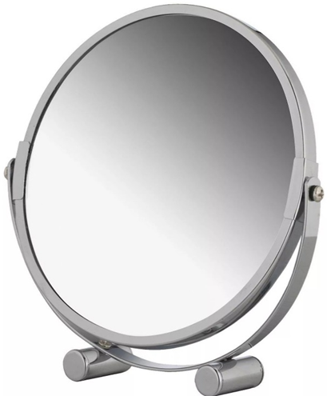
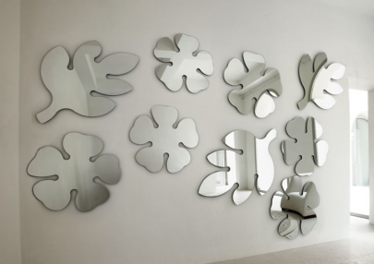
Учебно-исследовательская работа на тему : «Зеркала»
Работу выполнила ученица 8 «Б» класса
Карпицкая Софья
Руководитель работы:
Романова Елена Анатольевна

Slide 2
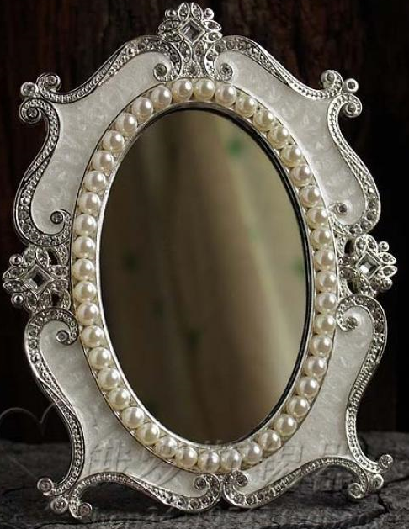
Цели и задачи работы:
Целью данной является исследование зеркал в разнообразных сферах деятельности человека.
Для достижения данной цели в работе решаются следующие задачи:
- собрать и обработать информацию о зеркалах
- дать теоретическое описание зеркала
-изучить состав зеркала
-провести опрос о зеркалах в 8 классах

Slide 3
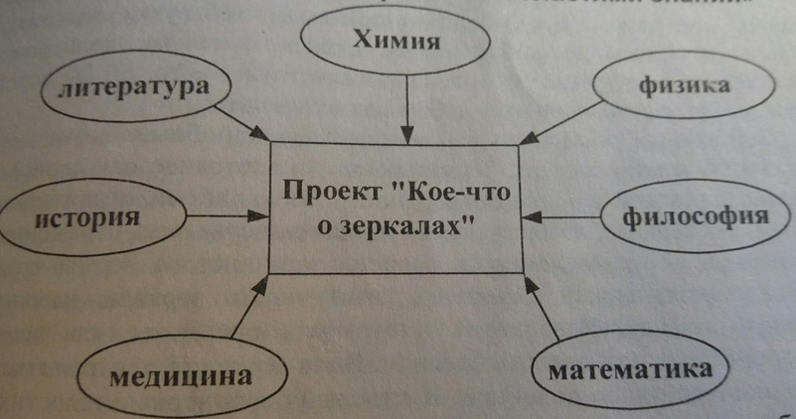
«Структура связей проекта с областями научных знаний»

Slide 4
Реферативная часть

Slide 5
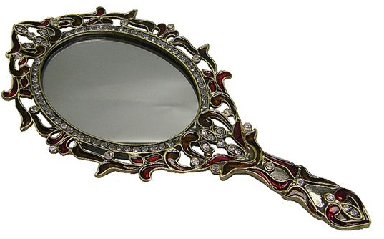
Что такое зеркало?
Зеркало – это физическая, гладкая плоская или кривая поверхность, отражающая свет по определённым направлениям относительно падающего луча, называется зеркальной поверхностью, а тело с такой поверхностью называется зеркалом.

Slide 6
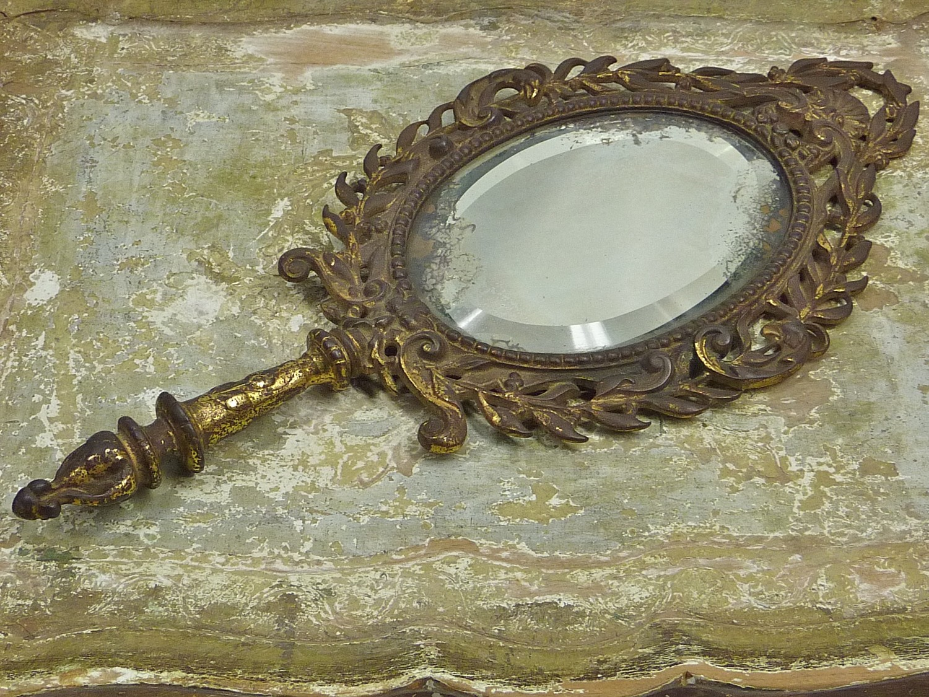
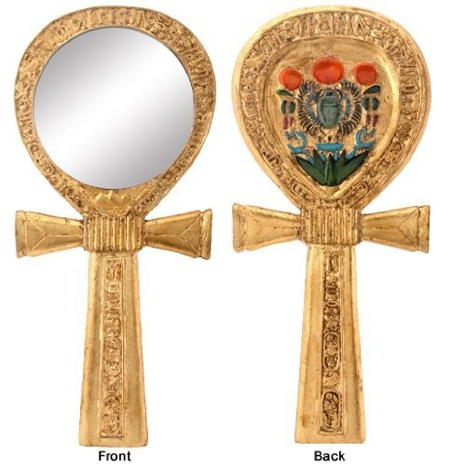
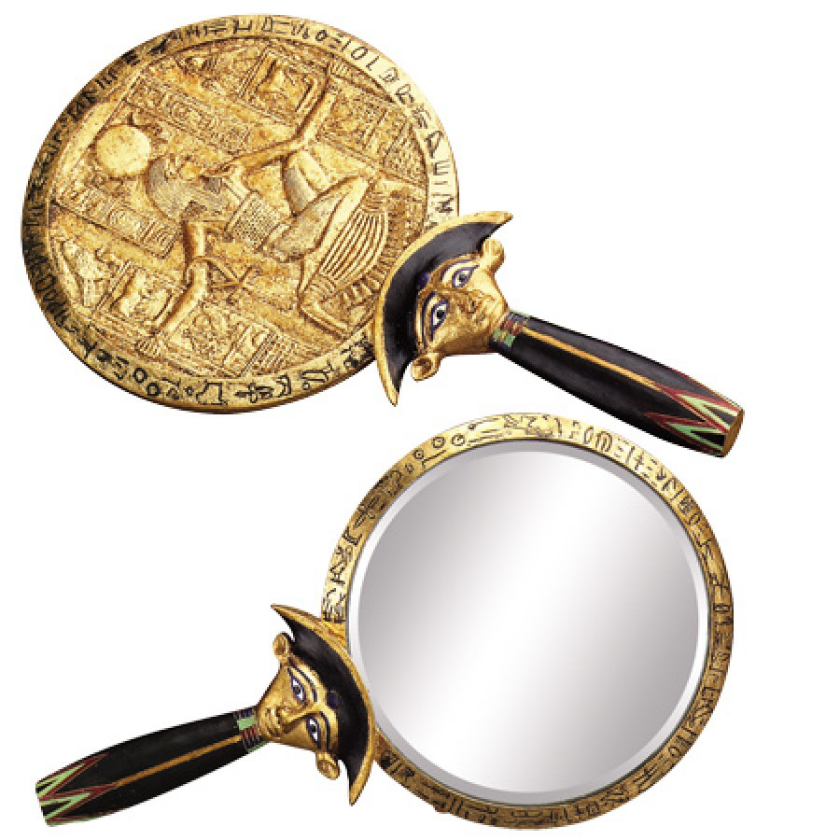
Где появилось первое зеркало?

Slide 7
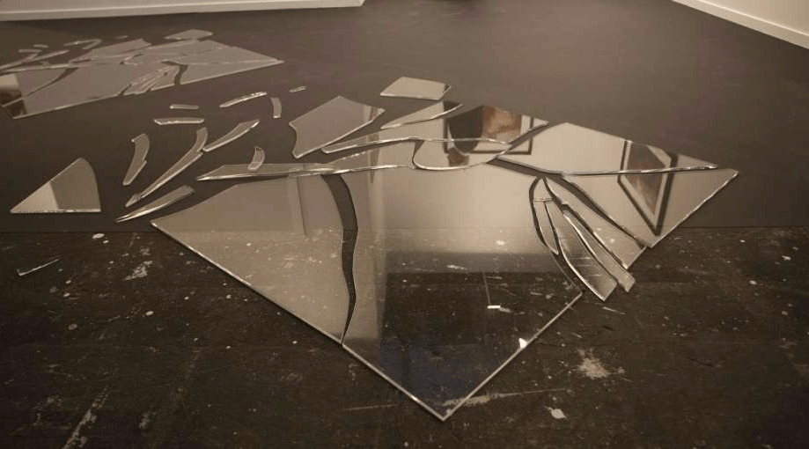
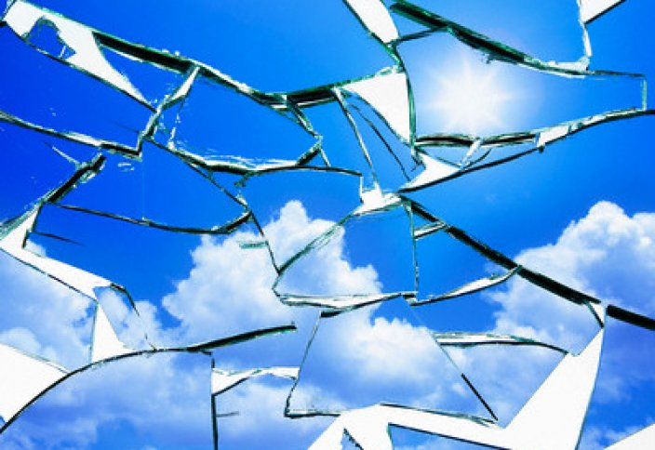
Тайна разбитых зеркал

Slide 8
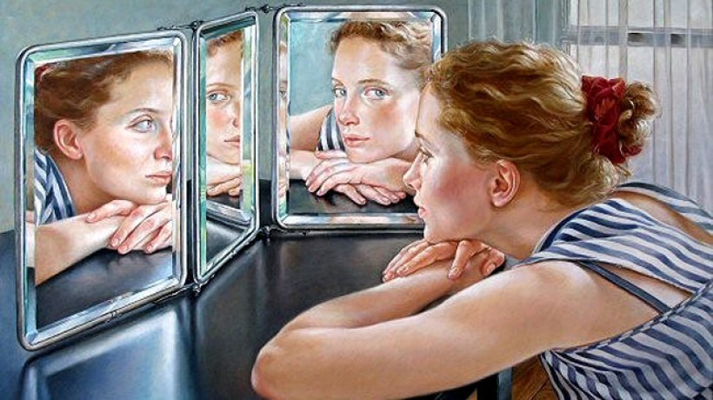
Зеркальные приметы

Slide 10
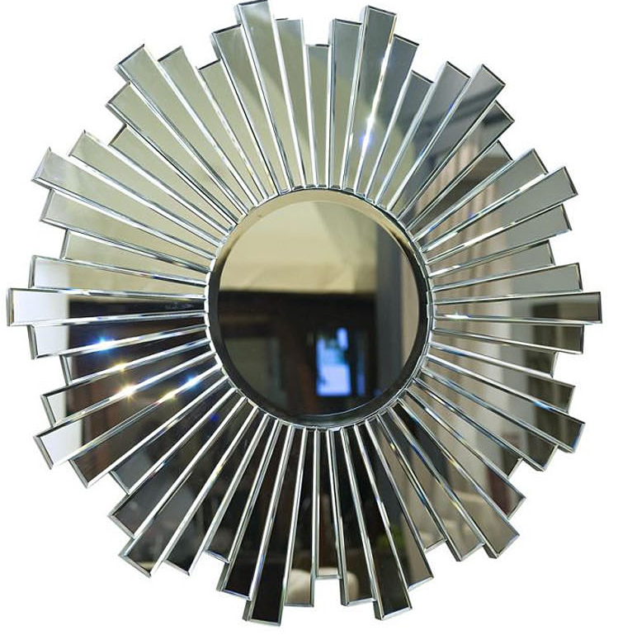
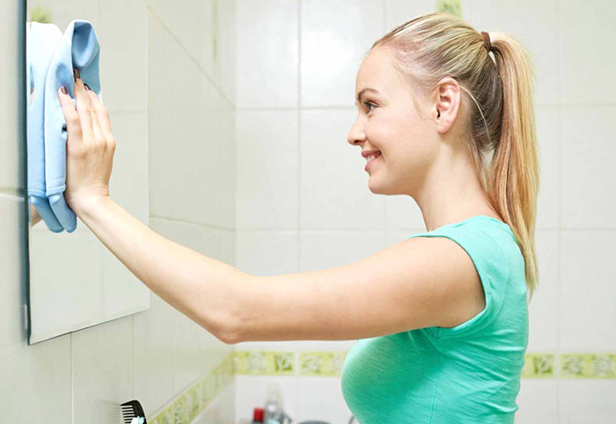
Химики о зеркалах
Как устроено зеркало?

Slide 11
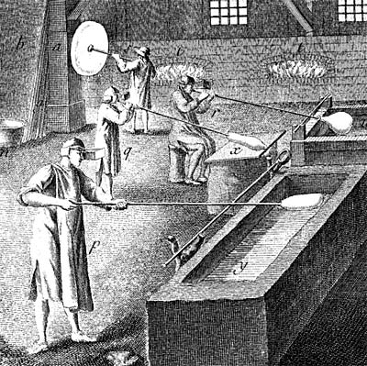
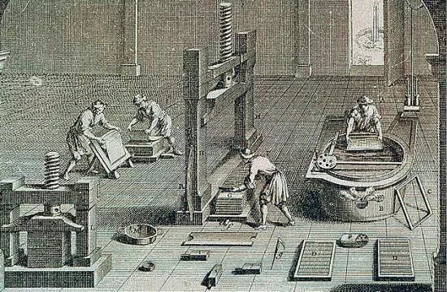

Slide 12
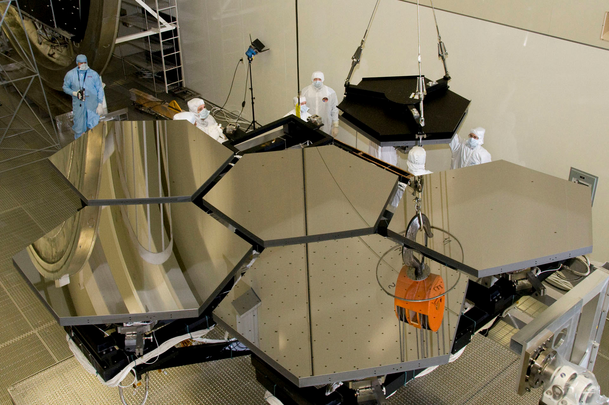
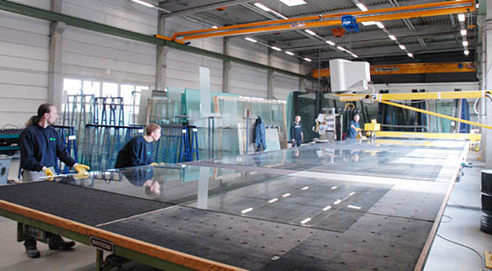
Производство зеркал

Slide 13
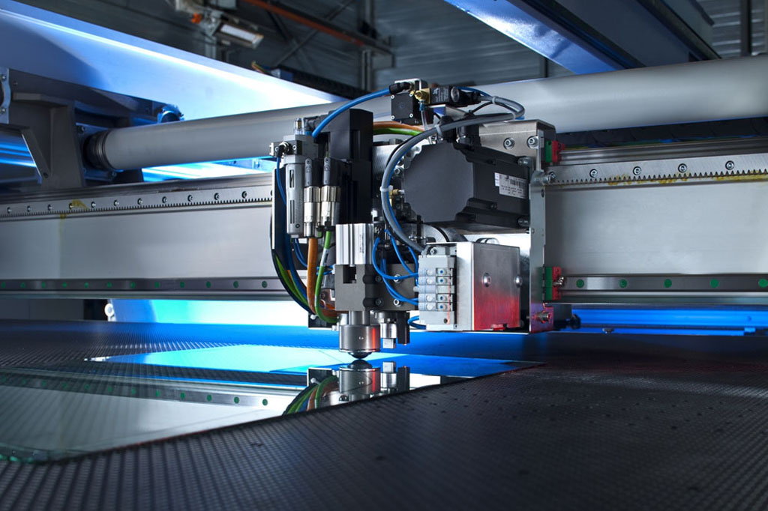
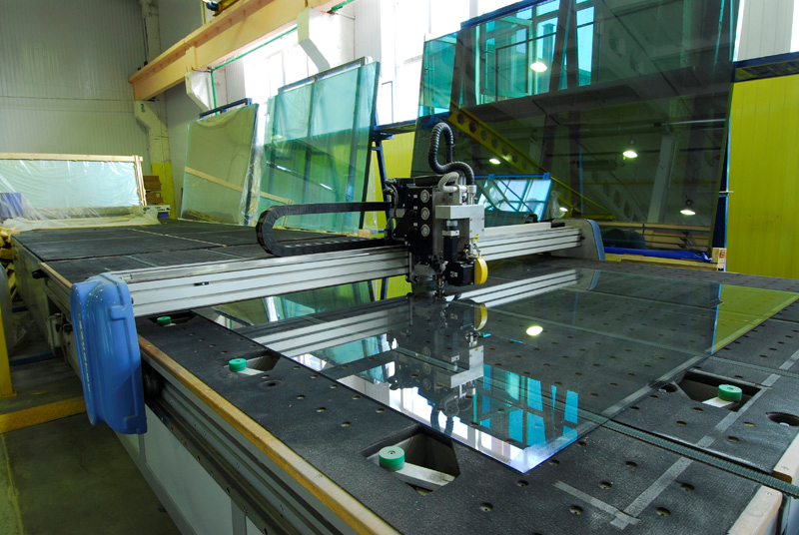

Slide 14
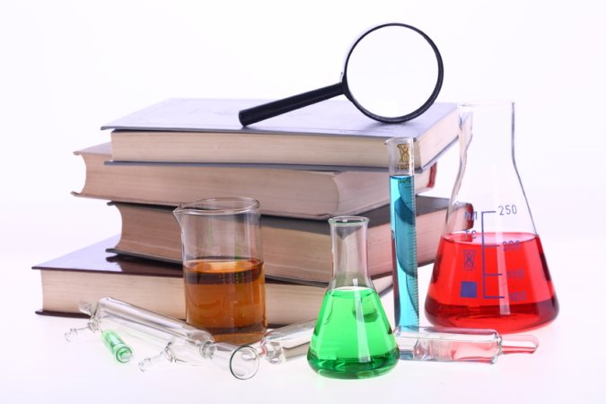
Экспериментальная часть

Slide 15
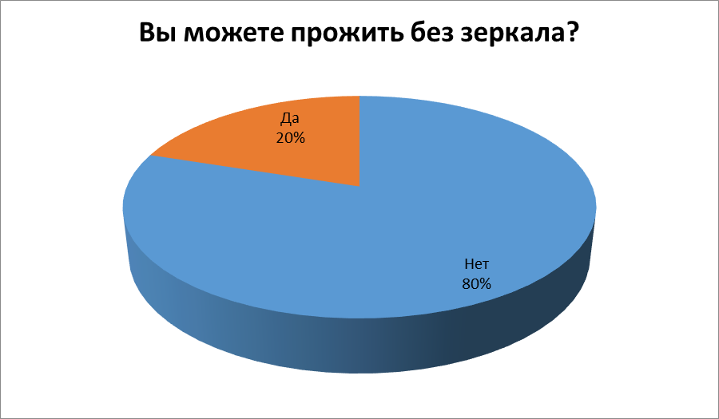
Опрос в «8 Б» классе
Среди учеников 8 «б» класса был проведен опрос на тему :«Что вы знаете о зеркалах?». Всего в опросе принимало участие 18 учеников.
Результаты опроса представлены на диаграммах

Slide 16
Эксперимент в 8 «А» и в 8 «Б» классах «Юный гений»

Slide 17
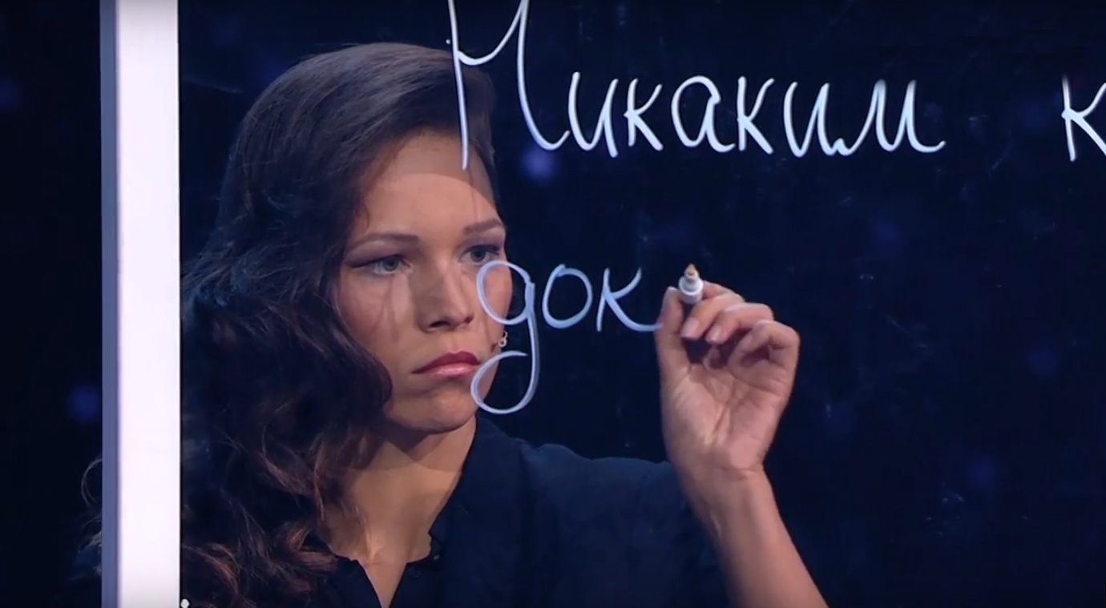

Slide 18
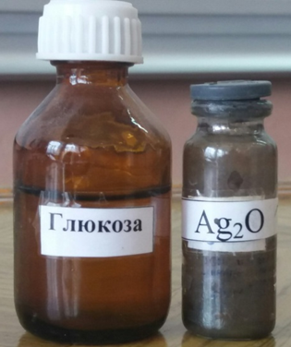
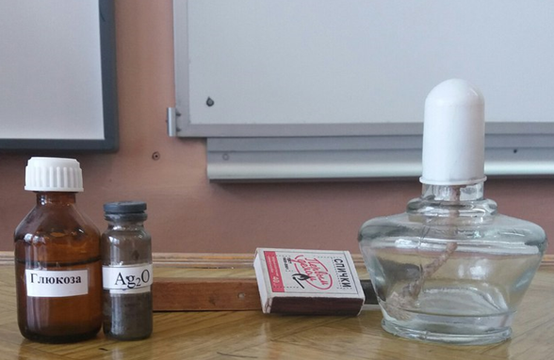
Реакция серебряного зеркала
C6H12O6+Ag2O=C6H12O7+2Ag

Slide 19
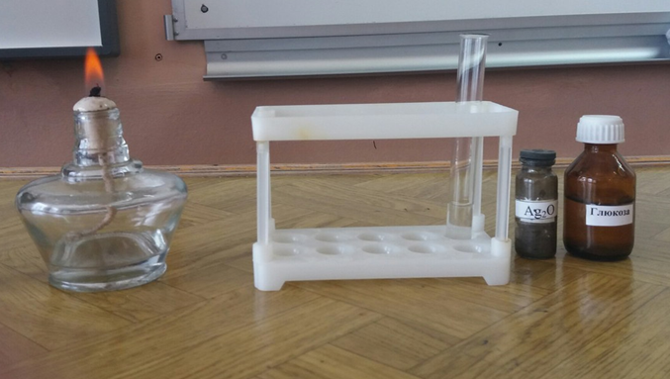
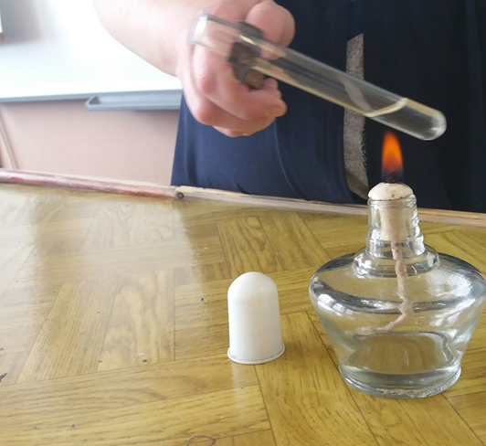
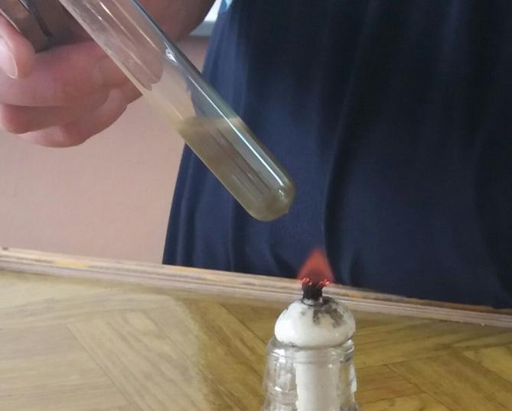

Slide 20
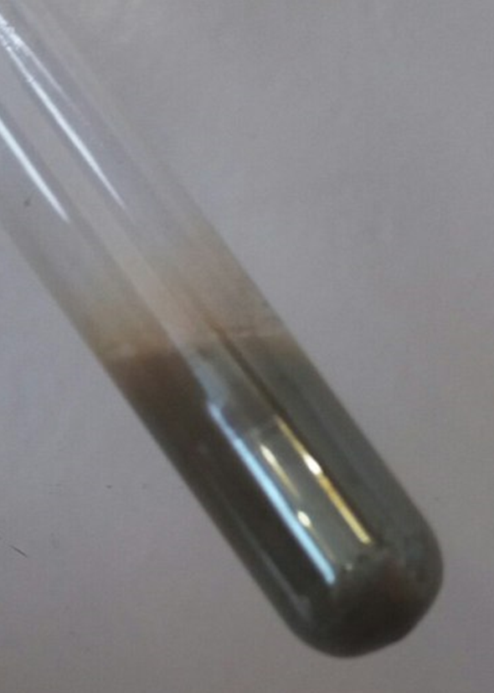
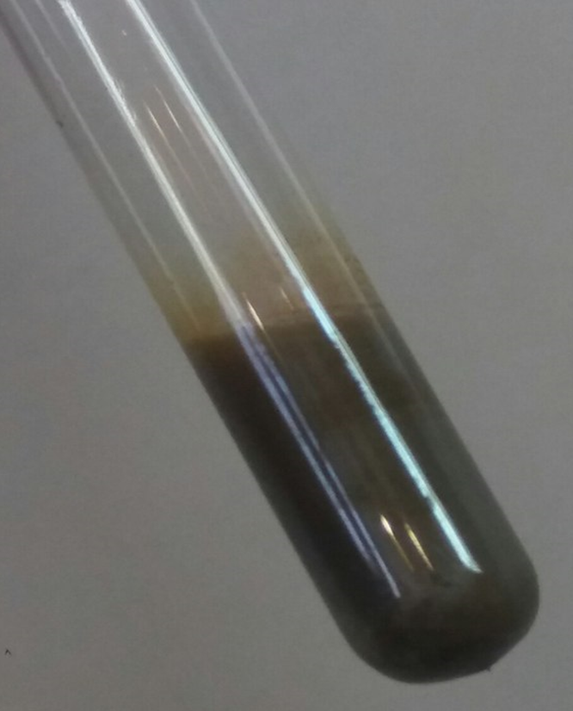

Slide 21
Заключение:
Как и сколько ни объясняй свойства зеркала, они все равно остаются предметами загадочными.
Мне очень интересно было работать над этой темой. Она открыла мне глаза и заставила задуматься над таким повседневным предметом, как зеркало.

Slide 22
Спасибо за внимание!

